Slide 1
Suomi 1 klo 14.15-15.45
17.1.22

Slide 2
Ääntäminen
Aalto, auttaa, aurinko, seurata, antaa, asia, Aasia
Uni, uuni, unelma, duuni, duetto, puu, suu, kuu
Orava, onni, poolo, ruoka, soittaa, toistaa, Oona
Äiti, ääni, lääni, sää, pää, Länsi, käydä, täytyy, käärme
Öljy, Töölö, ötökkä, töissä, kömpelö, fööni
Yö, ystävä, syy, kyy, lyijykynä, tyyny, ryöpätä, tyytyä
Eero, Erik, Eesti, euro, teeri, te, tee, leijona, seepra
Ilves, Ira, tili, tiili, piilo, tina, Tiina, tiikeri
Tuoda, rauha, suo, viedä, veikata, seisoa, luoda, lyödä
Täti, tatti, kasa, kissa, kelo, kello, rapu, rappu, mummo

Slide 3

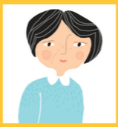
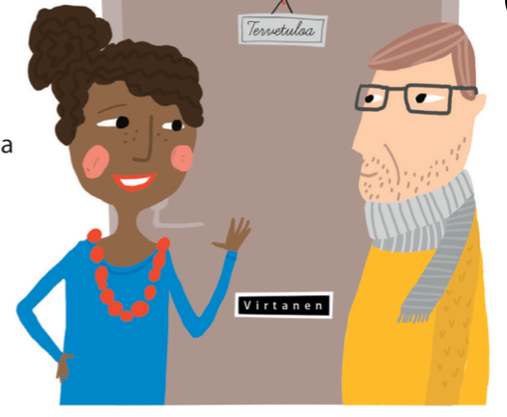
Kuka sinä olet? Minä olen …
Mikä sinun nimi on? Minun nimi on …
Kuka hän on? Hän on …
Oscar
Tyyne
Susan ja Juhani

Slide 4
Minkä maalainen sinä olet?
Mitä kieltä sinä puhut?
Missä sinä asut?
Suomi – suomalainen – suomea – Suomessa
Kiina
Ranska
Viro
Espanja
Japani
Kanada

Slide 5
Kirjoita kysymys. / Do questions.
Minun puhelinnumero on 050 246 89731.
Minun osoite on Numerotie 12 B 35, 00500 Helsinki.
Minun sähköpostiosoite on mina.vaan@suomi.fi
Olen 36 vuotta.

Slide 6
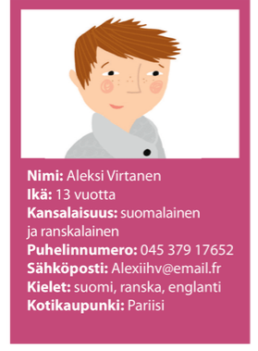
Kysymykset:
Kuka hän on?
Mikä hänen etunimi on?
Mikä hänen sukunimi on?
Kuinka vanha hän on?
Minkä maalainen hän on?
Mikä hänen puhelinnumero on?
Mikä hänen sähköpostiosoite on?
Mitä kieliä hän puhuu?
Missä hän asuu?

Slide 7
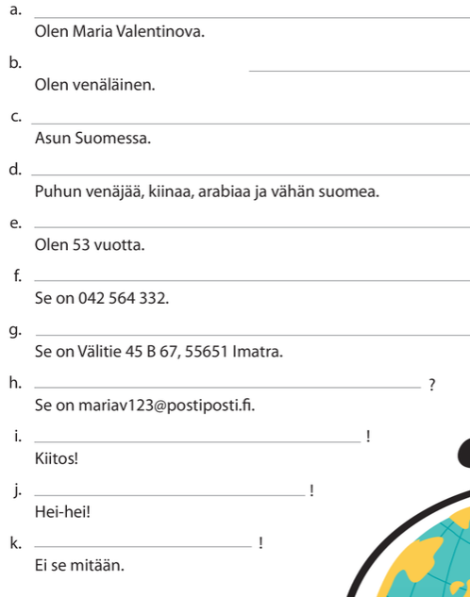
Tee kysymys.
Oppikirja, s.12

Slide 8
Paritehtävä 1. Kysy ja vastaa! / Ask and answer!
Mikä sinun nimi on?
Mikä sinun etunimi on?
Mikä sinun sukunimi on?
Minkä maalainen sinä olet?
Mitä kieltä sinä puhut?
Missä sinä asut?
Kuinka vanha sinä olet?
Mikä sinun sähköpostiosoite on?
Mikä sinun osoite on?
Mikä sinun puhelinnumero on?

Slide 9
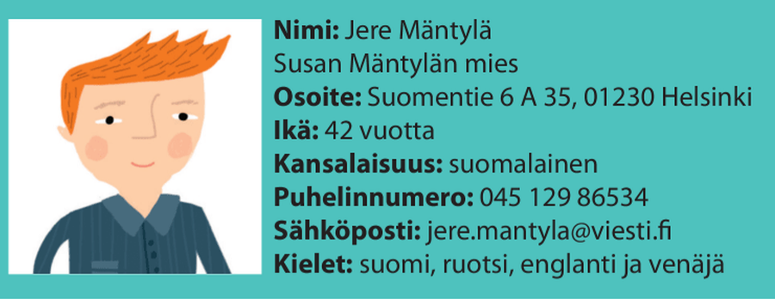
Paritehtävä 2. Vastaa kysymyksiin./ Answer the questions.
Kuka hän on?
Mikä hänen etunimi on?
Mikä hänen sukunimi on?
Missä hän asuu?
Mikä hänen osoite on?
Minkä maalainen hän on?
Mikä hänen puhelinnumero on?
Mikä hänen sähköpostiosoite on?
Mitä kieliä hän puhuu?
Kuinka vanha hän on?

Slide 10
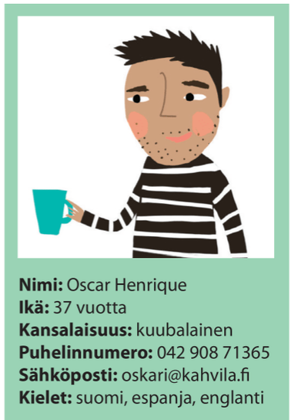
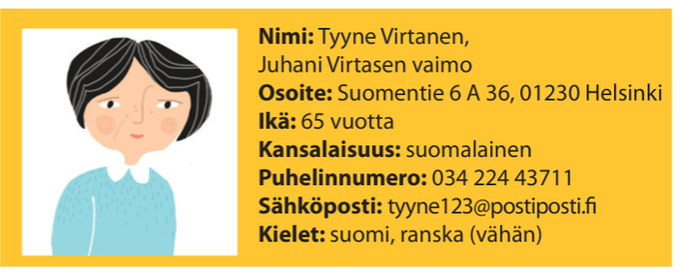
Paritehtävä 3. Tee kysymyksiä ja vastaa. / Ask different questions. Answer the questions.
A
B

Slide 11
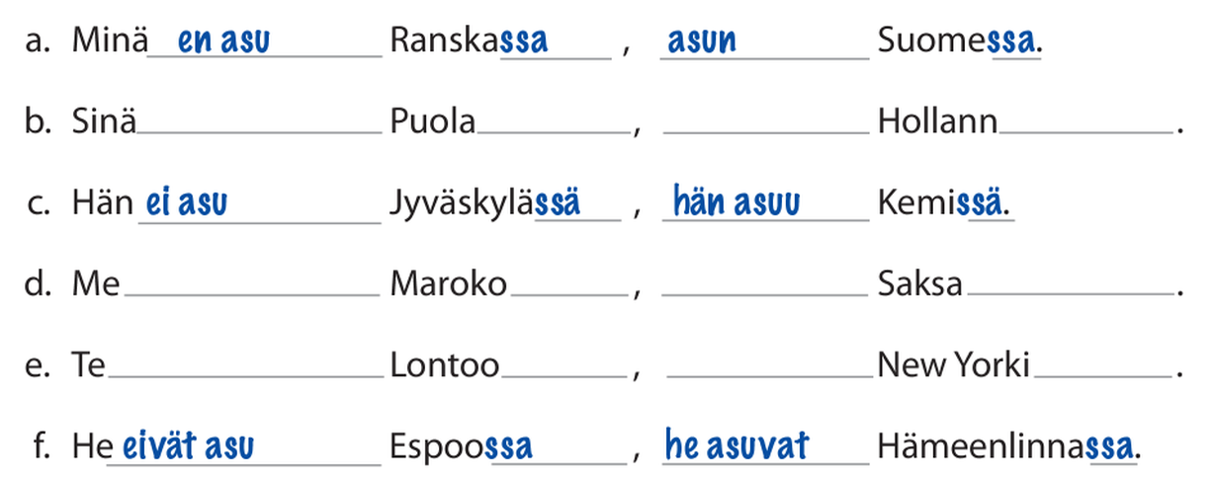
Verbit olla, asua, puhua

Slide 12
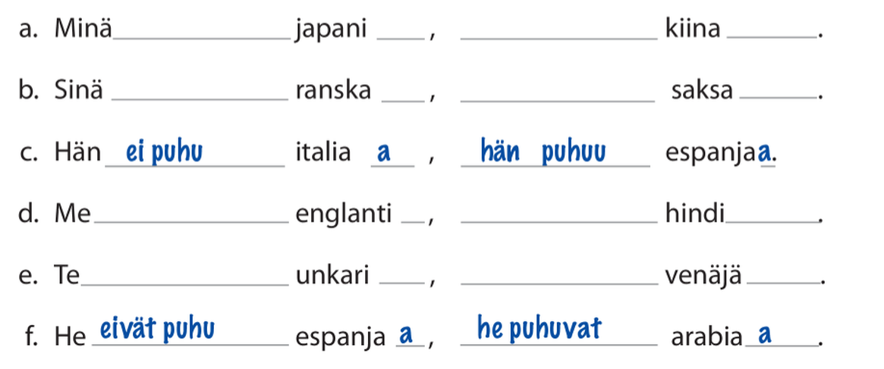
Verbit olla, asua, puhua

Slide 13
Sano numero!
1, 2, 3, 8, 7, 5, 6, 9, 10
16, 13, 18, 11, 19, 12, 14, 13, 15, 17
21, 29, 20, 22, 26, 23, 27, 28, 24, 25
30, 37, 33, 31, 32, 35, 39, 34, 36, 38
43, 56, 67, 72, 83, 95, 51, 63, 89, 44
100, 165, 243, 998, 756, 388, 459
1000, 1009, 1015, 1064, 1156, 2637

Slide 14
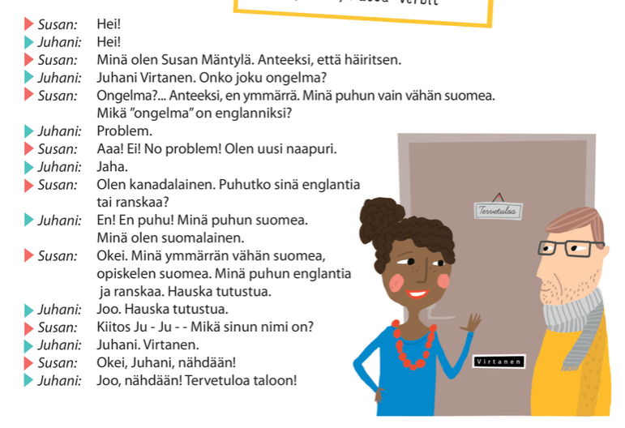
Sivu 6

Slide 15
Paritehtävä 1. Lue dialogi parin kanssa 2 kertaa (s.6). Vastaa kysymyksiin. /Read the dialog with your partner 2 times. Answer the questions.
Kuka on uusi naapuri?
Mitä kieltä Juhani puhuu?
Minkä maalainen Susan on?

Slide 16
Paritehtävä 2. Numerot. / Numbers.
Practice numbers with the virtual dices.
1. Open the website. Take turns rolling the dice and saying the number in Finnish.
2. Once it feels too easy, add a dice (or two, three...) and add the numbers.

Slide 17
Paritehtävä 3. Kirjoita verbin oikea muoto./ Write the correct form of verb.
Minä (olla) _______________ suomalainen.
Sinä (olla, neg.) ____________ opiskelija.
Hän (olla) ____________ ranskalainen.
Me (puhua) ______________ englantia.
Te (puhua, neg.) ____________ espanjaa.
He (asua) _________ Ruotsissa.
Hän (asua, neg.) ______________ Suomessa.
Minä (puhua) _____________ saksaa.
Te (asua, neg.) __________ Helsingissä.
He (olla) ______________ ahkeria.

